Slide 1
PAP presentation

Slide 2
Introducción
Los indicadores macroeconómicos son estadísticas económicas que se liberan periódicamente por agencias gubernamentales y organizaciones privadas. Estos indicadores proporcionan información sobre el rendimiento económico de un país o de una región en particular y, por lo tanto, tienen un impacto significativo sobre el mercado de divisas y las operaciones comerciales

Slide 3
PIB
El producto interior bruto (PIB) es un indicador macroeconómico que refleja el valor monetario de todos los bienes y servicios finales producidos por un país o región en un determinado periodo de tiempo, normalmente un año. Se utiliza para medir la riqueza que genera un país. También se conoce como producto bruto interno (PBI).

Slide 4
Gráfica PIB
Gráfica PIB

Slide 5
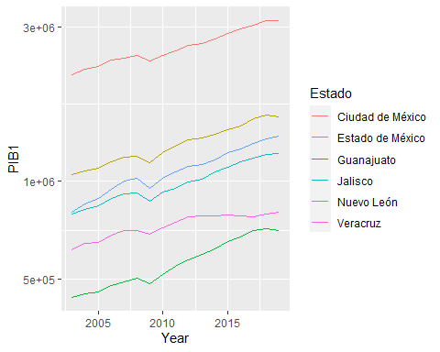
Gráfica de PIB

Slide 6
Visitantes
Analizaremos la cantidad de Visitantes extranjeros por entrada aérea, por nacionalidad en algunos de los aeropuertos de nuestro país, esto con la intención de ver como el turismo se va manejando a tráves de los años y de esta manera poder también relacionarlo con otros indicadores macroeconomicos

Slide 7
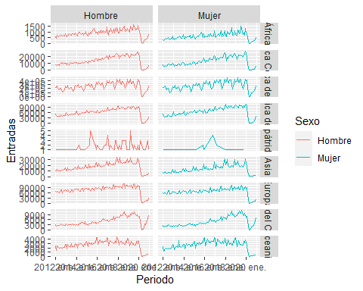
Gráficas sobre visitantes

Slide 8
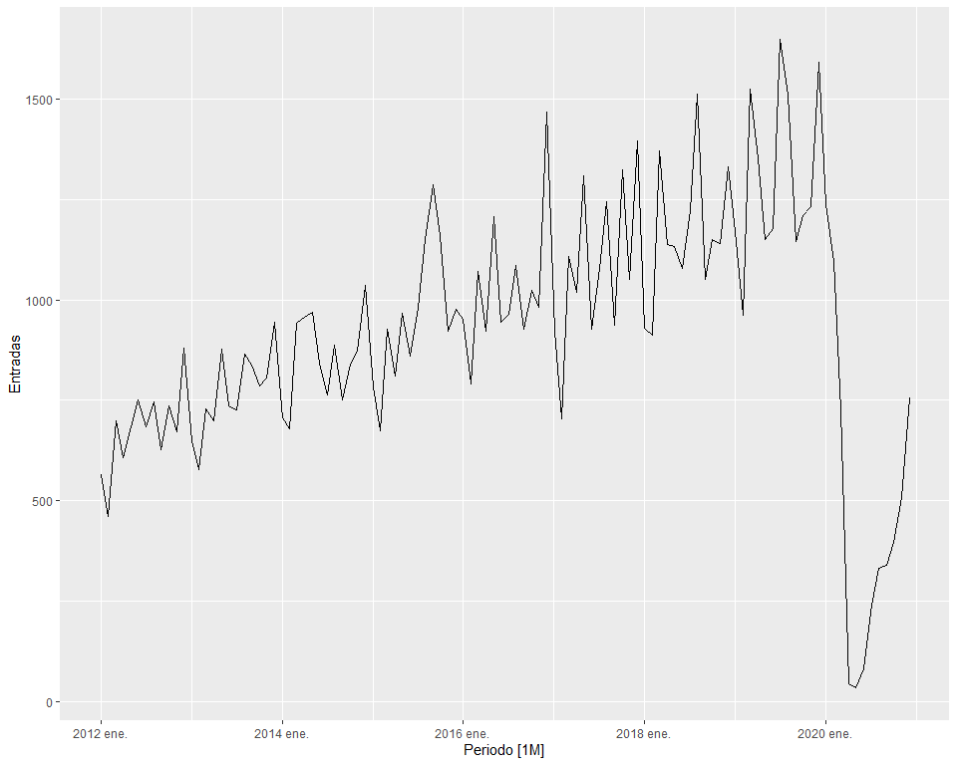
Comportamiento de visitantes

Slide 9
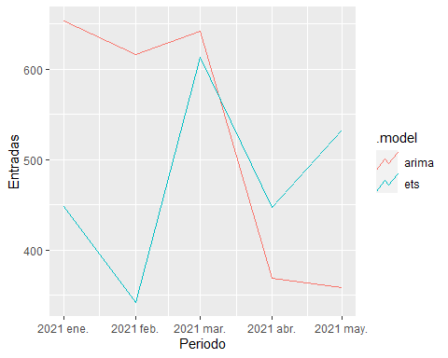
Predicción

Slide 10
INPC
Vamos a analizar el INPC (Indice Nacional de Precios al Consumidor). Primero hay que definir que es el índice de precios al consumidor o índice de precios de consumo(comúnmente llamado por su sigla IPC) ; es un índice económico en el que se valoran los precios de un determinado conjunto de bienes y servicios.

Slide 11
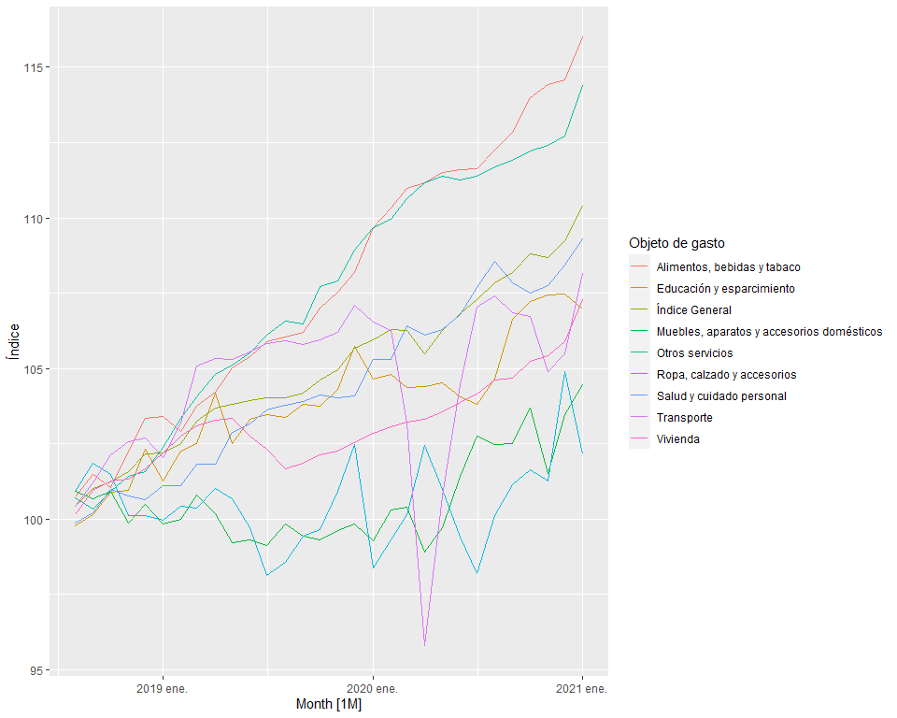
Gráficas INPC

Slide 12
IED
La Inversión Extranjera Directa (IED) es aquella que tiene como propósito crear un vínculo duradero con fines económicos y empresariales de largo plazo, por parte de un inversionista extranjero en el país receptor.

Slide 13
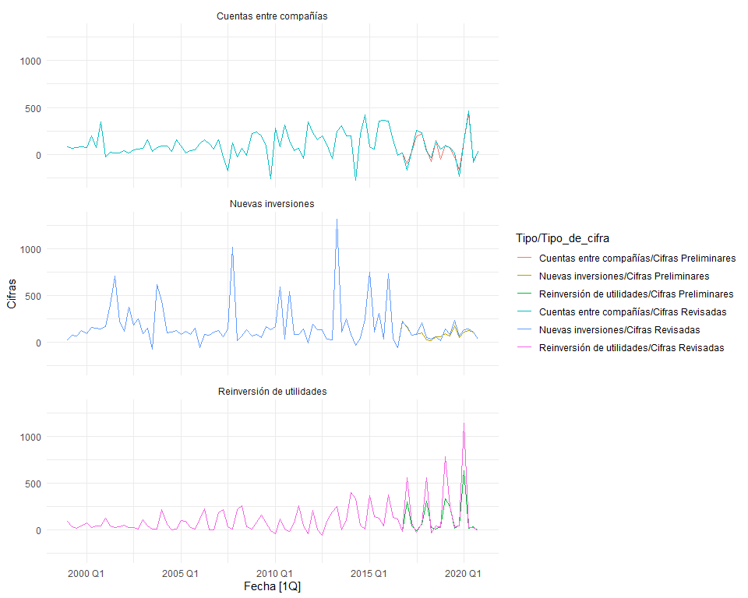
Gráfica IED

Slide 14
ENOE
Introducción Encuesta Nacional de ocupación y empleo

Slide 15
IMSS
Asegurados o cotizantes : Se refiere a las personas que están aseguradas en el IMSS de manera directa como titulares. Incluye todas las modalidades de aseguramiento, tanto las relacionadas con puestos de trabajo afiliados al IMSS, como las afiliaciones de asegurados sin un empleo asociado en las modalidades 32, 33 y 40. No considera a pensionados o jubilados, ni a los beneficiarios de asegurados, pensionados o jubilados.

Slide 16
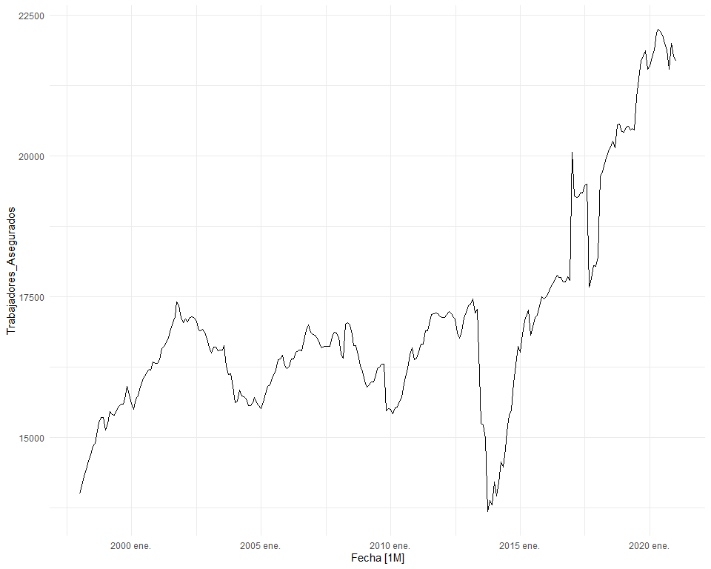
Gráfica de IMSS

Slide 17
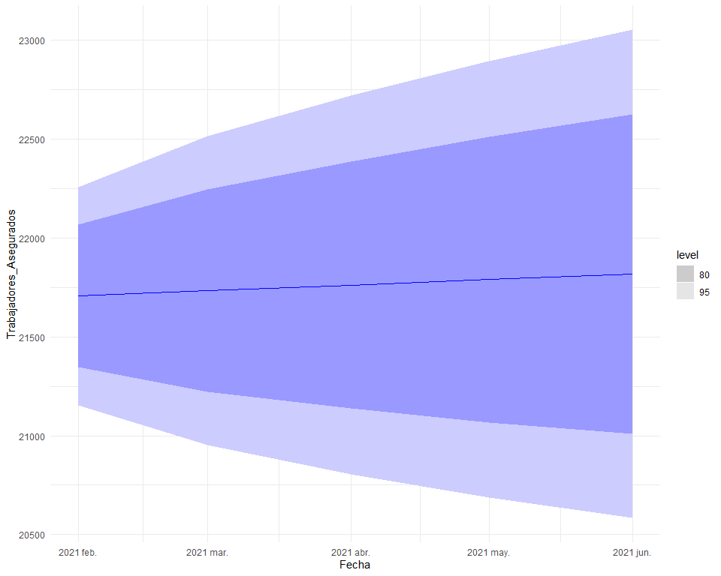
Predicción

